Slide 1
МУЗЫКАЛЬНАЯ ВИКТОРИНА
«МАЛЕНЬКИЕ УМНИКИ»
Автор презентации:
Музыкальный руководитель
ГБДОУ №80
Броева Ирина Зауриевна
Санкт-Петербург
2014 год

Slide 2
ЦЕЛИ И ЗАДАЧИ
Цель: приобщить детей к миру музыки и дать представление о жанрах
Задачи:
закрепление знаний и их обогащение о разновидностях танца и пения, жанрах музыки;
развитие музыкального слуха;
развитие памяти и внимания;
совмещение наглядно-образных связей с внутренне опосредствованным запоминанием

Slide 3
ПРАВИЛА ИГРЫ
Викторина представляет собой 4 блока вопросов: песня, танец, марш, загадка.
Дети делятся на две команды. Ведущий задает вопросы из выбранной категории (например, 1-Б), за правильные ответы команда получает звездочки!
Та команда, которая получила больше всего звездочек, награждается медальками и грамотами!

Slide 4
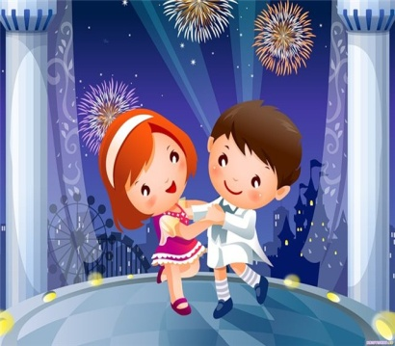
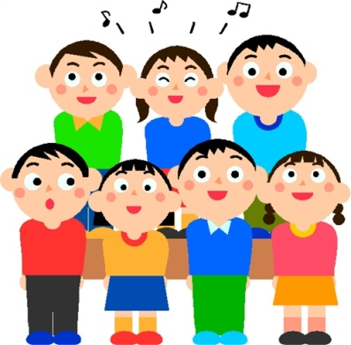
A
Б
в
Г
1
2
3

Slide 5
ЗАГАДКИ
Слово книжное – «вокал»,
Как бы проще ты сказал?
(пение)
Я стою на трех ногах,
Ноги в черных сапогах
Зубы белые, педаль,
Как зовут меня?
(рояль)
За обедом суп едят,
К вечеру «заговорят»
Деревянные девчонки,
Музыкальные сестренки.
Поиграй и ты немножко
На красивых ярких...
(ложках)
Пары танцуют. Шаги «раз-два-три».
Что то за танец? Узнал? Говори!
(вальс)
Он пишет музыку для нас,
Мелодии играет,
Стихи положит он на вальс.
Кто песни сочиняет? (композитор)

Slide 6
ПЕСНЯ
Музыкальные номера для раздела:
«КОЛЫБЕЛЬНАЯ МЕДВЕДИЦЫ» Е. Крылатов
«АНТОШКА» В. Шаинский
«УЛЫБКА» В. Шаинский
«НАСТОЯЩИЙ ДРУГ» Б. Совельев
«ПЕСЕНКА КРОКОДИЛА ГЕНЫ» В. Шаинский
«КРЫЛАТЫЕ КАЧЕЛИ» Г. Гладков
«БУ-РА-ТИ-НО» А. Рыбников

Slide 7
ТАНЕЦ
ПЕСНЯ
Музыкальные номера для раздела:
П.И.Чайковский «Вальс»
Ф. Шуберт «Менуэт»
П.И. Чайковский «Полька»
Русская народная плясовая
П.И.Чайковский «Мазурка»
Д.Г. Тюрк «Детская кадриль»

Slide 8
МАРШ
Музыкальные номера для раздела:
П.И.Чайковский «Марш деревянных солдатиков»
К. Сен-санс «Королевский марш львов»
М.И.Глинка «Марш Черномора»
С.Прокофьев «Марш»
И.О. Дунаевский "Спортивный марш"

